Slide 1
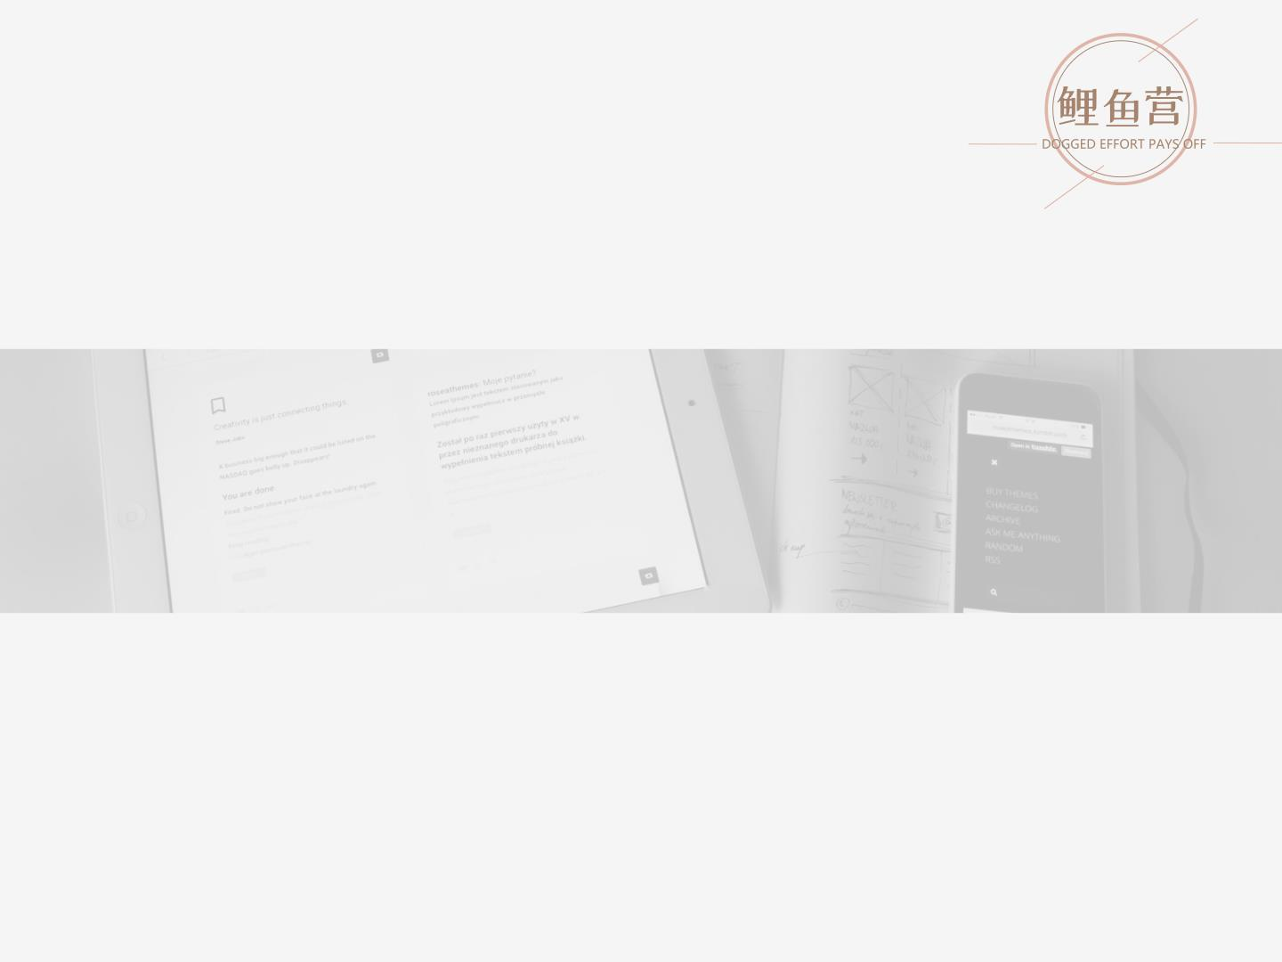
第二次作业：金融分析课程

Slide 2

作业提交须知
提交流程
（1）每期作业完成后，将PPT导出为PDF格式
（2）将PDF文件命名为：姓名 + 第一/二/三/四次作业 + 0510
（3）在最晚提交期限前，发送邮件至邮箱：assignment_ba@carpgroup.cn
（4）邮件命名与文件命名相同
*5月22日周三24点截止，逾期提交助教不作点评

Slide 3

本次作业任务
三、完成“行业分析”

Slide 4

三、行业分析
行业市场有多大

Slide 5

标题：一句话概括，分别参照案例写法
正文要求
智能手机行业市场有多大：1、获取历史数据，利用CAGR分析趋势；2、利用渗透率分
析潜在空间；3、使用主流预测分析未来市场有多大
✓
✓
使用出货量数据口径分析，必须分析全球和中国市场，历史数据需要更新到2018年且计算CAGR，
渗透率可使用2017年数据，主流预测可只展示全球数据，建议参考《招股说明书》“行业概览”部分
P142-147”，另外可通过百度关键词获得更新数据，比如“IDC+关键词”
报
告
页
建议分析印度市场，数据也需要更新到2018年，该市场为小米主要销量区域，可通过百度关键词
获得数据，比如“Canalys+关键词”或者“皮尤研究中心+关键词”
消费级IOT行业市场有多大： 1、获取历史数据，利用CAGR分析趋势；2、使用主流预
测分析未来市场有多大
✓
建议参考《招股说明书》 “行业概览”部分P148-150
写作要求
同一行业的供需分析可连页，即分析完所在行业市场有多大，可接着分析公司在该行
业做的怎么样，再接着分析另一个行业，建议每一个行业供需分析合计不超过2页
参考附着案例，图片上历史数据和未来数据可分两张图画
注意“标题”写法

Slide 6
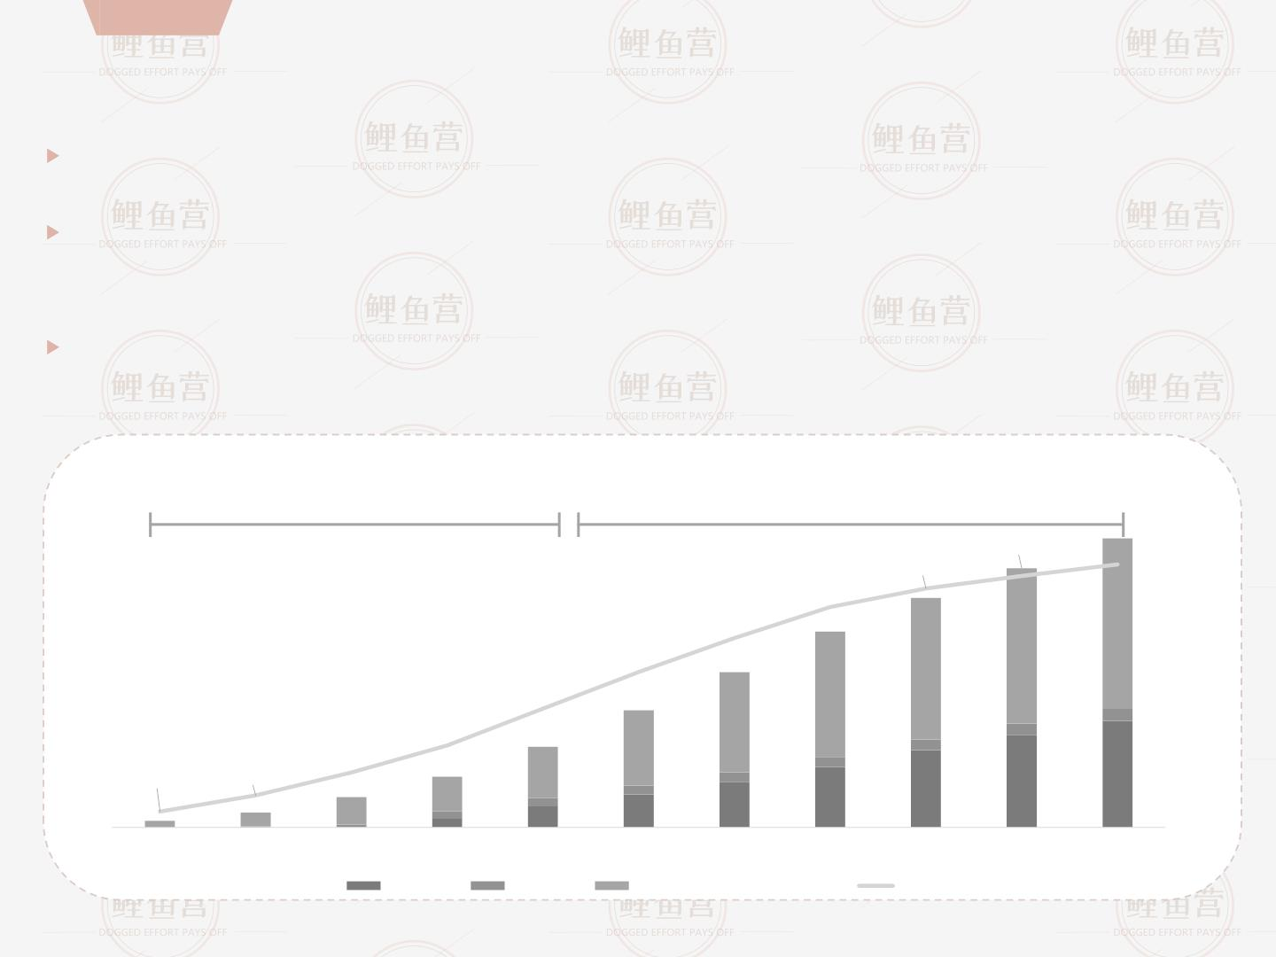
十万亿级食品消费行业线上渗透率低，未来增长空间广阔
通过生活服务业电子商务平台的食品消费交易金额高速增长。线上食品消费行业2013年实现交易金额960亿元，截至2017
年行业实现交易金额1166亿元，过去四年实现了86.9%的CAGR，增速迅猛
行业当前渗透率低，未来线上化空间广阔。食品消费行业2013年实现交易金额5.4万亿，线上渗透率为1.8%，截至2017年
食品消费行业实现交易金额8.7万亿，线上渗透率增长到13.3%，增长迅猛，行业当前渗透率尚有较大增长空间，未来增长
空间广阔
2023年线上食品消费交易金额有望超过4176亿元。根据艾瑞咨询预测，2018年-2023年行业的CAGR为23.7%，预计到2023
年行业交易金额有望超过4176亿元，线上渗透率达到29.5%
通过生活服务业电子商务平台的食品消费（根据交易金额计算）
4500
35.0%
30.0%
25.0%
20.0%
15.0%
10.0%
5.0%
4000
3500
3000
2500
2000
1500
1000
500
CAGR=86.9%
CAGR=23.7%
3748
28.3%
29.5% 4176
2464
26.8%
3317
24.8%
2832
21.3%
2243
17.5%
1694
2247
13.3%
1166
2046
1815
9.2%
736
1446
162
170
6.2%
441
1089
145
872
154
1.8%
96
3.6%
216
504
745
126
479
135
662
1117
1339
1542
106
126
116
305
0
0.0%
2013年
2014年
2015年
2016年
2017年
2018年
2019年
2020年
2021年
2022年
2023年
餐饮外卖
到店餐饮
在线非餐饮食品零售
渗透率
单位：十亿元人民币

Slide 7
三、行业分析
公司做的怎么样

Slide 8

标题：一句话概括，分别参照案例写法
正文要求
公司做的怎么样：1、获取公司的市场排名和市占率；2、利用CR分析行业的竞争格局，
形成企业未来基础判断
✓
✓
智能手机行业和消费级IOT行业均需要分析
智能手机行业，必须分析全球和中国市场，历史数据需要更新到2018年，历史数据至少为2017年
和2018年，数据同样百度关键词获取
报
告
页
✓
智能手机行业，建议分析印度市场，数据同样百度关键词获取，需要更新到2018年
写作要求
同一行业的供需分析可连页，即分析完所在行业市场有多大，可接着分析公司在该行
业做的怎么样，再接着分析另一个行业，建议每一个行业供需分析合计不超过2页
参考附着案例
注意“标题”写法

Slide 9
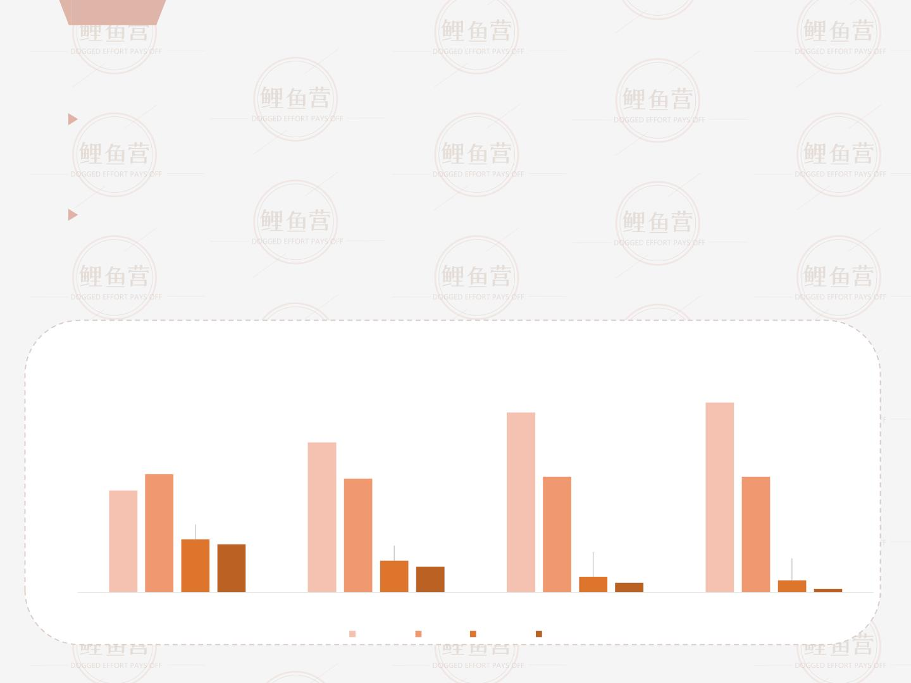
在线食品消费领域龙头地位显著，与第二名差距逐步拉开
到店餐饮常年第一，餐饮外卖跃居龙头。根据艾瑞咨询报告，在线上食品消费领域，美团点评到
店餐饮按交易金额计的市场份额于过往三年及2018年第一季度均保持第一，餐饮外卖按交易金额
计的市场份额从2016年开始跃居行业第一，截至2018年第一季度市占率达到59.1%
餐饮外卖领域高度集中，前两家市占率接近100%。该领域从2015年市场集中度一直处于上升状
态，2015年前两名市占率为68.5%，截至2018年第一季度该两家公司合计市占率高达95.1%，行业
双巨头格局明显，美团点评作为龙头企业与第二名差距逐步拉开
在线餐饮外卖行业市场占有率情况
70.00%
60.00%
50.00%
40.00%
30.00%
20.00%
10.00%
0.00%
56%
59.10%
46.70%
36.80%
35.40%
36%
36%
31.70%
16.50%
15%
9.90%
4.90%
8%
3.80%
3%
1.10%
2018年第一季度
2015年
2016年
美团点评
2017年
其他
饿了么
百度外卖

Slide 10
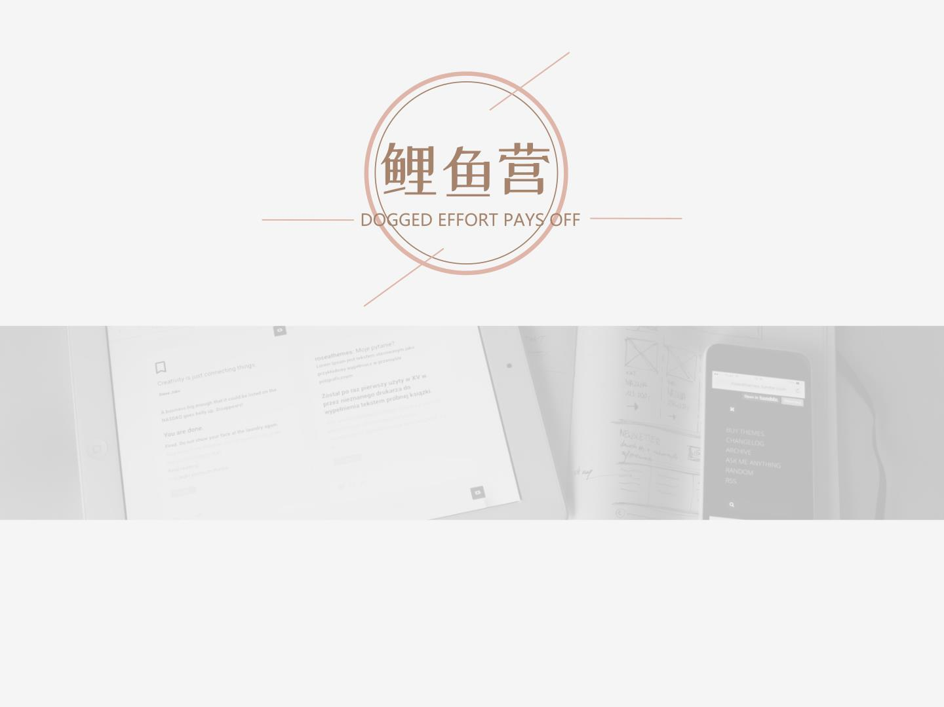
感谢大家的认真学习

